Slide 1
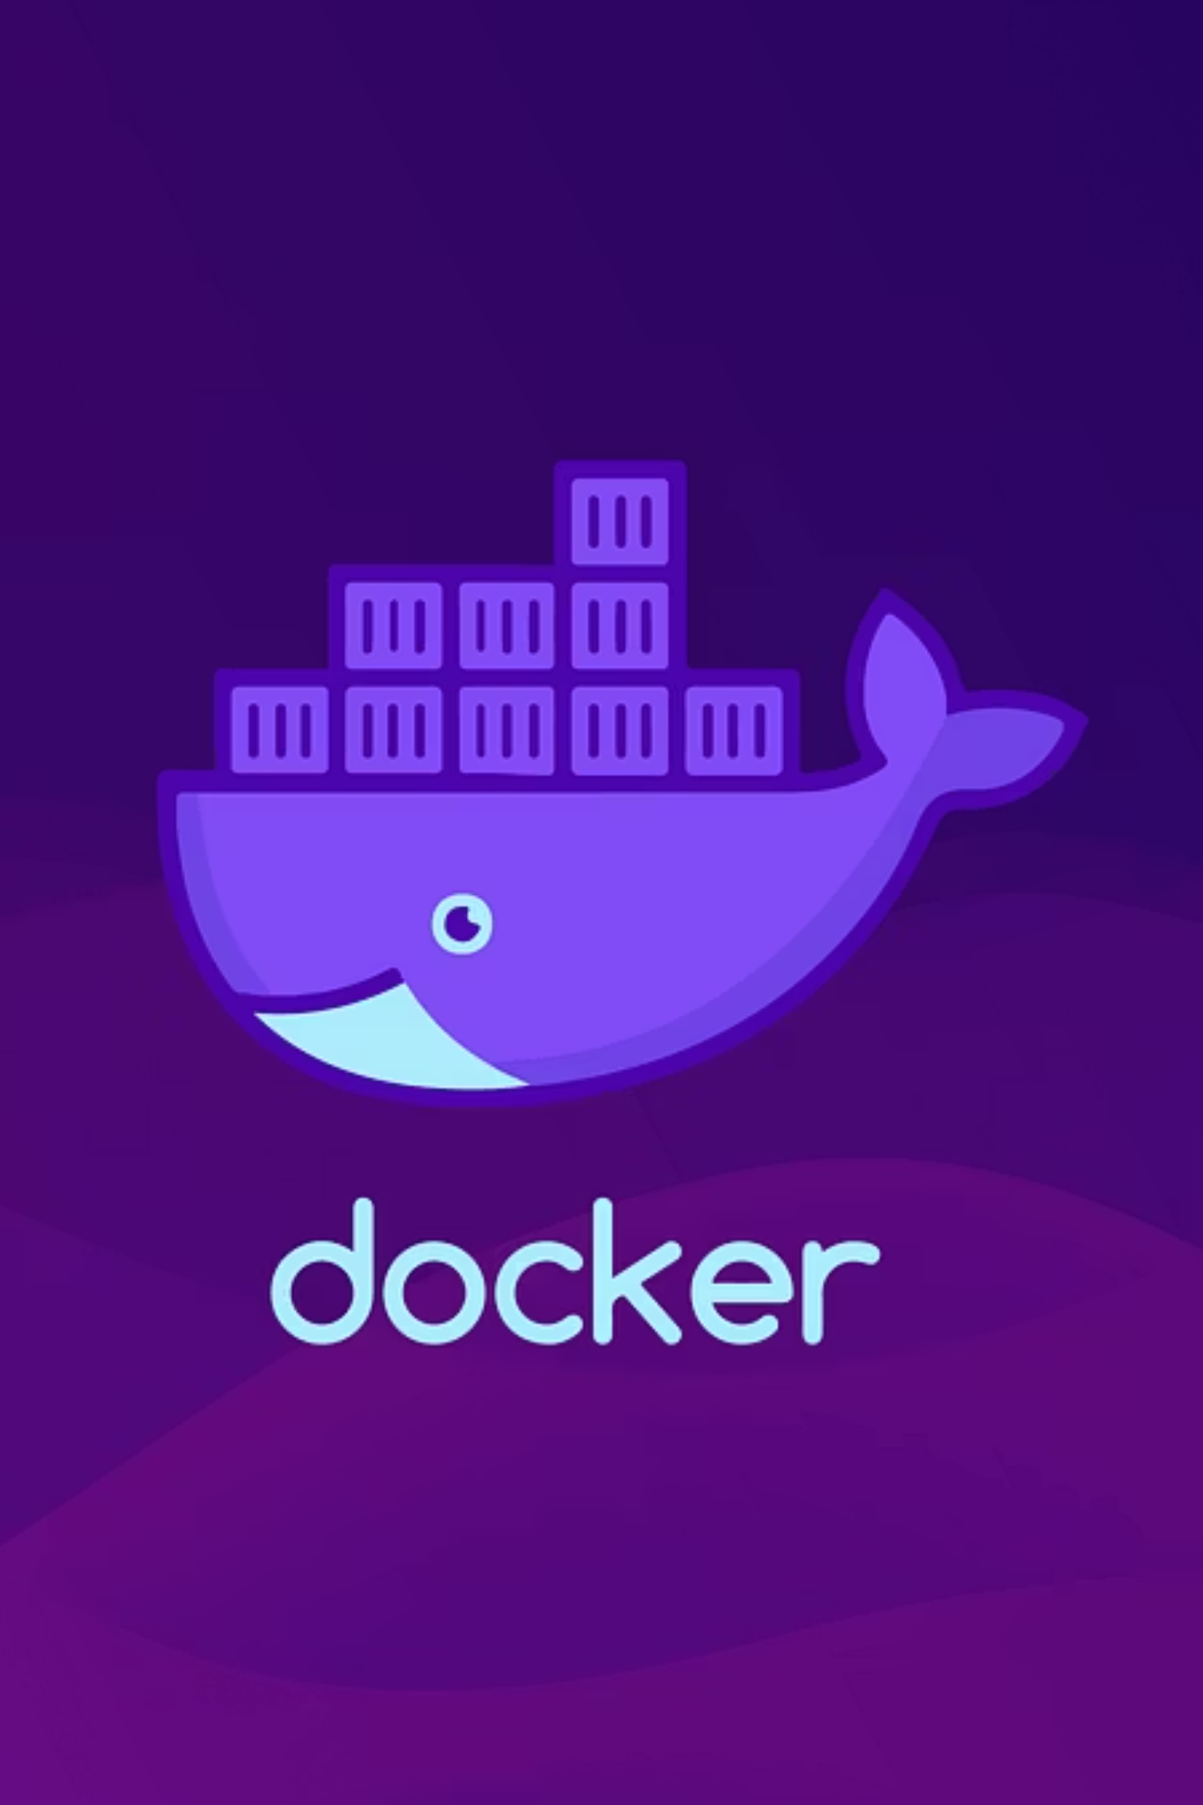
Docker – Container für Entwicklung und Deployment
Felix Mayrhofer & Felix Bockenauer

Slide 2
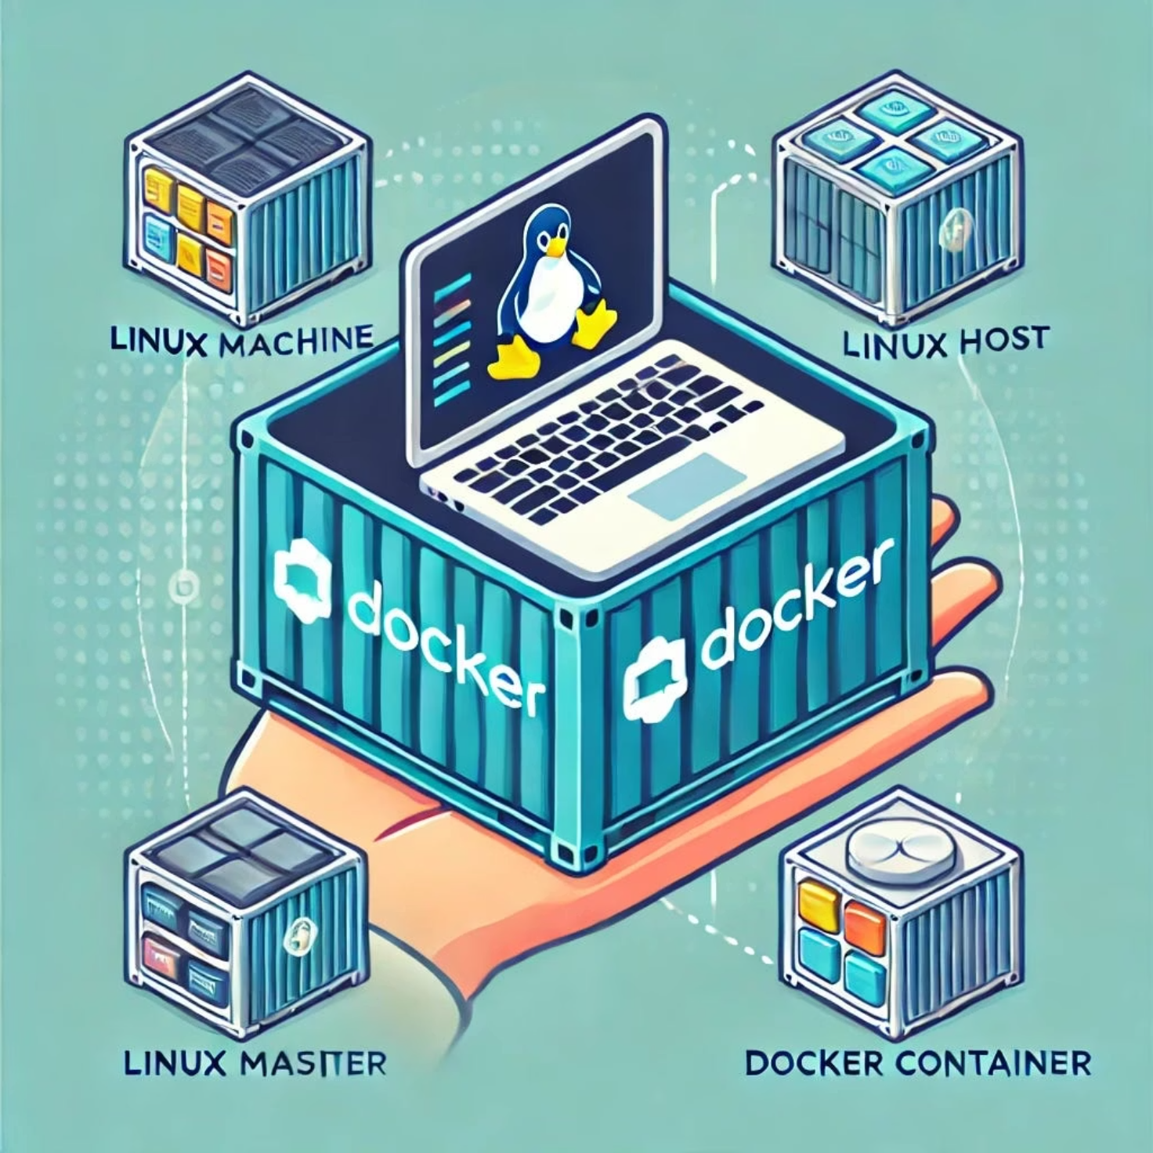
Was ist Docker?
Container-Technologie für Software
Verpackt Anwendungen mit allen Abhängigkeiten
Läuft überall identisch
Leichtgewichtig und schnell startbar
Isoliert Prozesse voneinander
Notes:
Felix M

Slide 3
Container vs. Virtuelle Maschinen
Docker Container
Virtuelle Maschinen
Teilen sich Host-Betriebssystem
Start in Sekunden
MB statt GB Speicherbedarf
Minimal-Overhead
Eigenes komplettes OS pro VM
Start in Minuten
GB Speicherbedarf pro VM
Höherer Ressourcenverbrauch
Notes:
Felix B

Slide 4
Installation & Setup
01
02
03
Docker Desktop herunterladen
Installation durchführen
Verifizierung
Setup ausführen, bei Windows WSL2 aktivieren
Terminal öffnen: docker --version
Windows, macOS oder Linux Version von docker.com
Notes:
Felix M

Slide 5
Wichtige Grundbefehle
docker run
docker ps
docker build
docker stop
Container aus Image starten
Laufende Container anzeigen
Image aus Dockerfile erstellen
Container beenden
docker stop container-id
docker run nginx
docker ps -a
docker build -t name .
Notes:
Felix B

Slide 6
Aufbau eines Dockerfiles
Dockerfile Struktur
Schritt für Schritt
FROM: Basis-Image wählen
WORKDIR: Arbeitsverzeichnis setzen
COPY: Dateien hineinkopieren
RUN: Befehle ausführen
EXPOSE: Ports freigeben
CMD: Startbefehl definieren
FROM node:18-alpine
WORKDIR /app
COPY package*.json ./
RUN npm install
EXPOSE 3000
CMD ["npm", "start"]
Notes:
Felix M

Slide 7
Einsatz im Unterricht
Webentwicklung
Datenbanken
Einheitliche Entwicklungsumgebungen für HTML, CSS, JavaScript – alle arbeiten mit identischem Setup
MySQL, PostgreSQL, MongoDB schnell bereitstellen ohne lokale Installation
Programmiersprachen
Webserver
Python, Java, Node.js isoliert testen ohne Versionskonflikte
Einfache erstellung von Webservern mithilfe von Nginx
Notes:
Felix B

Slide 8

Docker Compose – Mehrere Container orchestrieren
Was ist Docker Compose?
Definiert Multi-Container-Anwendungen
YAML-Konfigurationsdatei
Ein Befehl startet alle Services
Verwaltet Netzwerke und Volumes automatisch
Typisches Beispiel
Webserver + Datenbank + Cache gemeinsam starten: docker-compose up
Notes:
Felix B

